Slide 1
Final Project

Slide 2
DIJKSTRA ALGORITHM

Slide 3
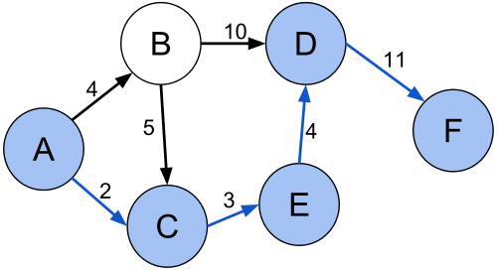
Dijkstra Algorithm
알고리즘 설명
최단거리 추적 알고리즘
노드와 노드사이의 거리 중 가장 가까운 거리를 선택
A, B, C, E, D, F = 노드

Slide 4
Matrix-Vector Multiplication
Due Date
2017/12/07(목) PM 5:00
Contents
Source code
시간 측정 코드 포함
Report
구현에 대한 설명 포함
병렬화 구현, 최적화 등 반드시 구체적인 설명 포함
형식 없음
보고서 12페이지 이상 시 (감점 2점)

Slide 5
Matrix-Vector Multiplication
Final Project
E-mail: hpe.ca2@gmail.com
제목: [최종프로젝트] 학번_이름
*메일 형식 유의, 미제출 처리 주의
최종 프로젝트 소스 파일(final_project_학번_이름.cpp)
최종 프로젝트 보고서(final_project_학번_이름.hwp, final_project_학번_이름.docx)
하드카피: 신공학관 1206호
최종 프로젝트 보고서 (final_project_학번_이름.hwp, final_project_학번_이름.docx)

Slide 6
Matrix-Vector Multiplication
채점기준
Consistency: 최단경로는 하나만 존재함
Scalability: 노드의 개수는 몇 만개가 될 수 있음
Speed: 속도가 가장 빠른 순서대로 상대평가
테스트시 스레드 개수: 4개 (쿼드코어 상에서 4개의 스레드로 진행)
속도측정시 파일 업로드시간을 포함 하지 않도록 주의.
경로 찾는 부분만 속도측정

Slide 7
Matrix-Vector Multiplication
성능 측정 환경
CPU: Intel i7-4790 @ 3.60GHz
Memory: 16 GB
IDE: VS 2013, Intel Parallel Studio 17
OS: Windows 7 Enter KN 64 bit

Slide 8
Matrix-Vector Multiplication
다른 이의 과제를 베꼈을 경우 전 과제 점수를 0점 처리
시간을 반드시 준수하시기 바랍니다.
1분이라도 지각하는 경우 해당 과제는 0점 처리됩니다.
제약 조건을 어길 시 감점됩니다.
개인 사정으로 제출 기한을 지킬 수 없는 경우 제게 따로 연락을 주시기 바랍니다. 연락 없이 제출기한을 넘길 시 0점 처리합니다.
궁금한 점이나 어려운 점에 대한 질문은 가리지 않고 받습니다.

